Slide 1

CAIHL: Chatbot per l’Apprendimento dell’Informatica – Un caso di studio: Hedy Lamarr
Università degli Studi di Salerno
RELATRICE: PROF.SSA FILOMENA FERRUCCI CANDIDATO: EMANUELE BRUNO
MATRICOLA: 0522501089
A.A. 2021/2022

Slide 2
Domande di ricerca
È possibile sviluppare un chatbot per l’istruzione che permetta di insegnare in un modo innovativo un argomento di informatica?
È possibile integrare il suddetto chatbot all’interno di una lezione che coinvolga gli alunni in maniera significativa?
Quanto è efficace l’uso di tale chatbot e della lezione che lo integra?

Slide 3
Cos’è un chatbot
Definizione
Un’applicazione software in grado di condurre una conversazione testuale o vocale con una persona
Utilizzi
Assistenti vocali (Google Assistant, Alexa, Siri)
Servizio clienti
Istruzione

Slide 4
Tipi di chatbot
Classificazione per mezzo di interazione
Chat/testo
Vocale
Menu
Classificazione per metodo di riconoscimento degli input
Intelligenza artificiale (NLP)
Ricerca di Keyword
Risposte dell’utente preimpostate

Slide 5
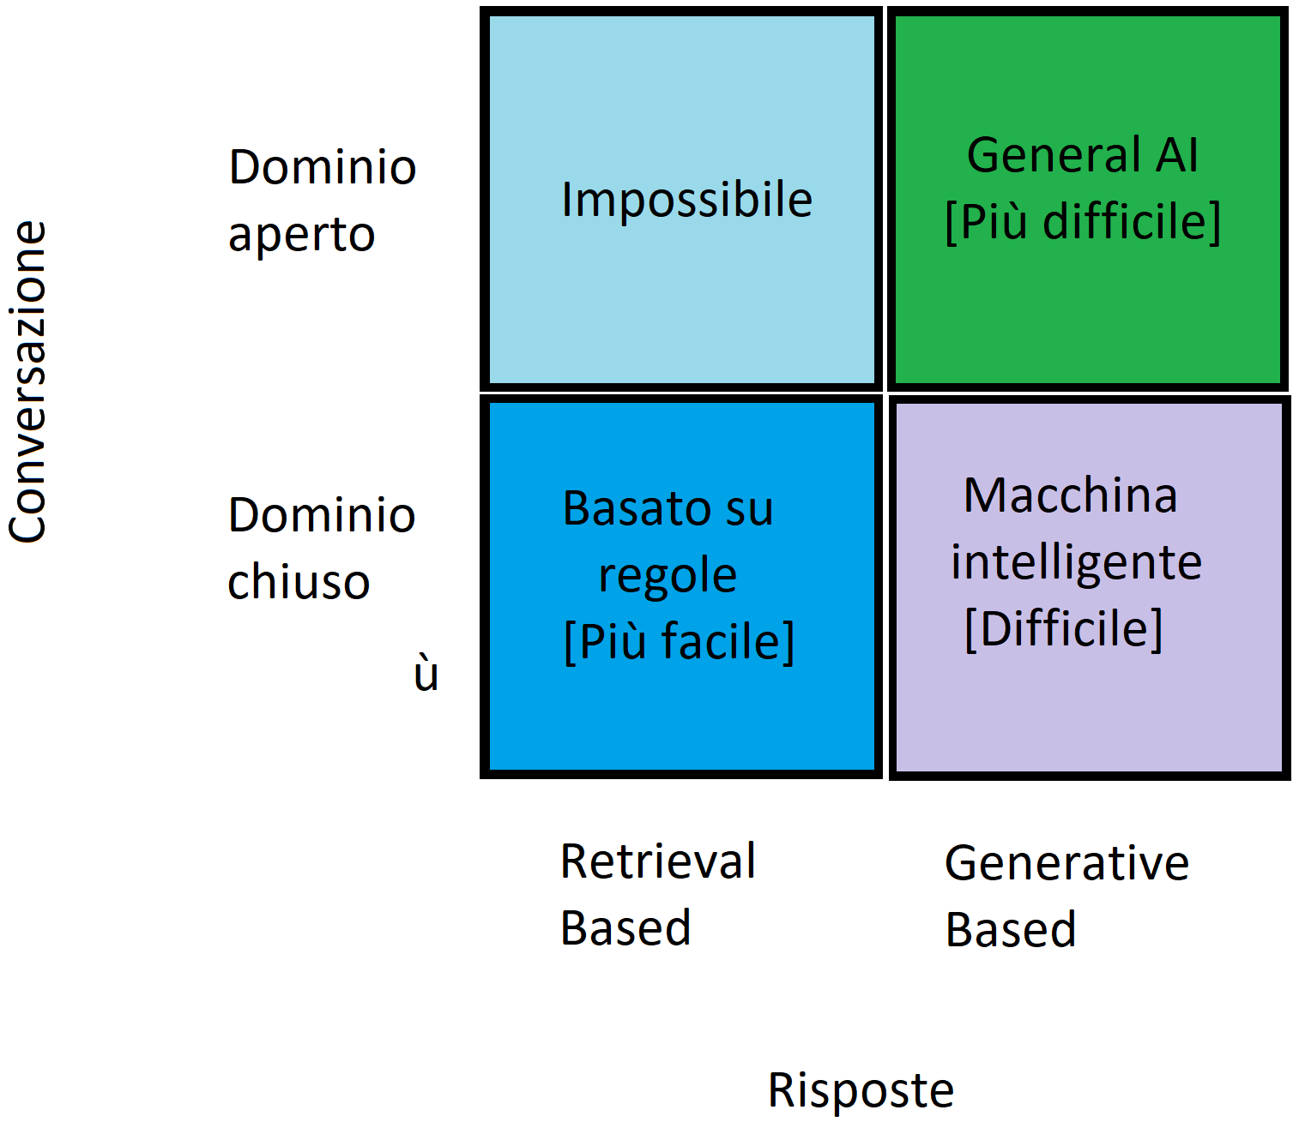
Tipi di chatbot
Classificazione per struttura e funzionamento
Open e Closed domain
Generative e retrieval based

Slide 6
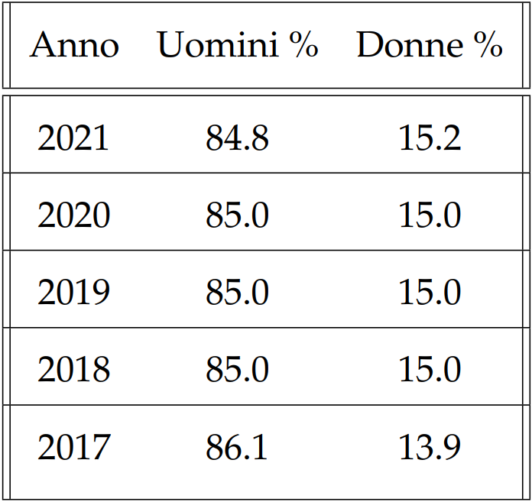
Disparità di genere nell’informatica
Le statistiche di AlmaLaurea mostrano un grande divario di genere tra gli iscritti alle facoltà del gruppo disciplinare «Informatica e Tecnologie ICT», la percentuale di donne tra gli iscritti si attesta attorno al 15%
È importante scoraggiare questo fenomeno e lo stereotipo che l’informatica sia più adatta agli uomini

Slide 7

Hedy Lamarr
Attrice e inventrice del periodo della seconda guerra mondiale
Conosciuta per l’invenzione del salto di frequenza, strettamente legato alle tecnologie di comunicazione wireless come Wi-Fi e Bluetooth
Protagonista del chatbot creato, con l’obbiettivo di:
Promuovere il ruolo della donna nel mondo dell’informatica
Scoraggiare lo stereotipo che vede Intelligenza e bellezza come mutualmente esclusive

Slide 8

Il chatbot - Caratteristiche
Tipo di chatbot
Closed domain
Retrieval based
Interazione basata bottoni
Piattaforma utilizzata
Snatchbot

Slide 9
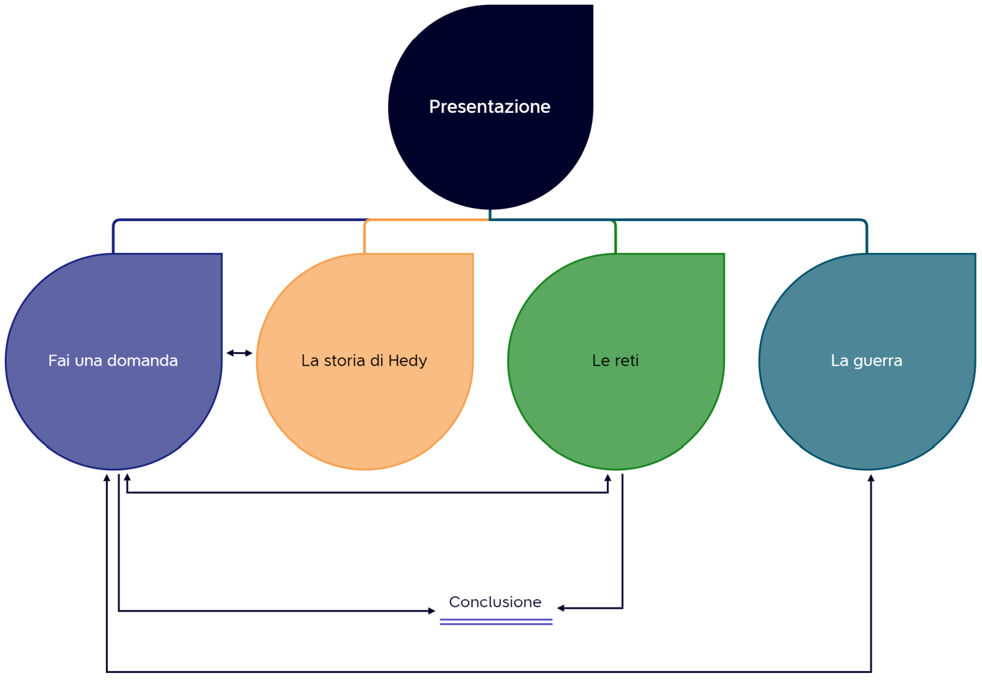
Il chatbot - Struttura
Le interazioni del chatbot sono organizzate in quattro sezioni collegate tra loro ma anche indipendenti
Fai una domanda
La storia di Hedy
Lezione sulle reti
Il contesto della seconda guerra mondiale

Slide 10
La lezione - Struttura
Introduzione all’argomento delle reti tramite l’interazione con il chatbot di Hedy Lamarr
Discussione con gli studenti sull’argomento trattato
Presentazione degli argomenti tramite slide per accompagnare la discussione

Slide 11
La lezione - Argomenti
Le reti
Internet
Il modello client server
Il Wi-Fi
Il Bluetooth

Slide 12
La lezione – Principi di apprendimento significativo
Principio del divertimento
Principio dell’adesione
Principio della motivazione e della rilevanza soggettiva
Rendere le lezioni divertenti favorisce l’apprendimento
L’apprendimento volontario e interessato favorisce l’apprendimento
Risulta più semplice e motivante imparare nozioni che percepiamo come utili e concrete

Slide 13
Sperimentazione
La sperimentazione del chatbot e della lezione è stata eseguita in una scuola secondaria di secondo grado, indirizzo amministrazione finanza e marketing.
Quiz per testare le conoscenze prima e dopo la lezione
Questionario di gradimento e valutazione del chatbot e dell’esperienza

Slide 14
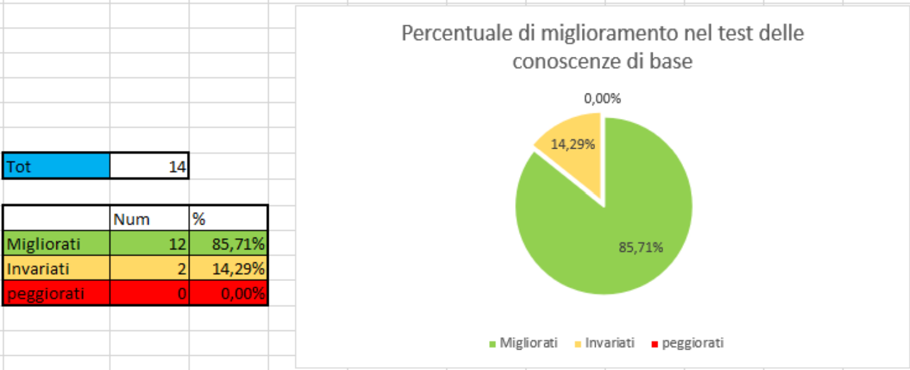
Risultati
La sperimentazione ha dato esiti positivi sia in termini di punteggio nel quiz che in termini di gradimento e interesse degli studenti verso la lezione.
Risultati del quiz
12 studenti su 14 hanno migliorato il loro punteggio
Il punteggio medio nel quiz è aumentato da 3/7 a 5/7

Slide 15
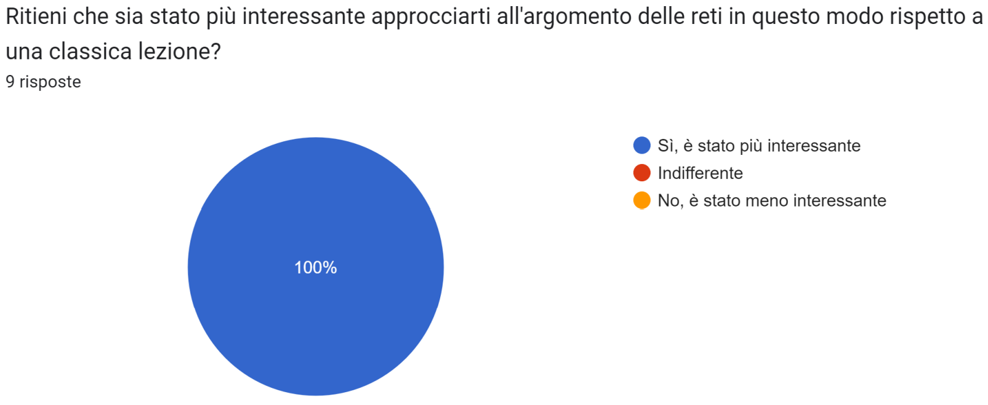
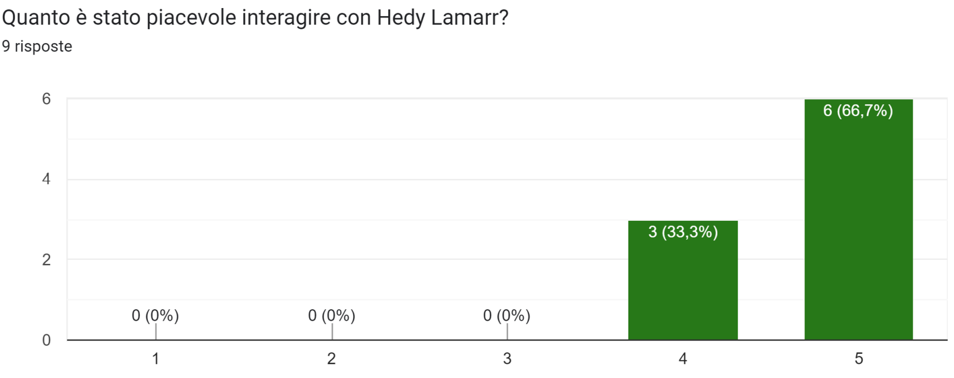
Risultati – Gradimento e interesse
Gli studenti hanno accolto bene la lezione sperimentale e l’esperienza avuta interagendo con il chatbot di Hedy Lamarr

Slide 16
Minacce alla validità
La sperimentazione fatta, nonostante i risultati positivi, presenta diverse criticità che è opportuno sottolineare
Le due più grandi criticità della sperimentazione sono sicuramente
Basso potere statistico (pochi studenti presi in considerazione)
Bassa generalizzabilità (gli studenti appartengono alla stessa classe)

Slide 17
Conclusioni
Nonostante le criticità, la sperimentazione ha mostrato che l’uso di chatbot, come mezzo per interessare e avvicinare gli studenti a un argomento può dare risultati positivi.
Gli studenti hanno appreso i concetti di base dell’argomento partecipando attivamente e vivendo la lezione in modo più positivo.
Potrebbe essere interessante ampliare questo tipo di sperimentazione a più studenti e a differenti classi per valutarne più accuratamente le potenzialità. Oppure testare questo tipo di lezione nell’ambito di altre materie

Slide 18
Grazie per l’attenzione

